Slide 1
Médiathque Numérique
Firas Abdelmoumen
Rayen Idoudi

Slide 2
ABOUT US
Je suis Firas Abdelmmoumen, étudiant MiA, j’ai crée cette projet avec mon binome Rayen MiB, or, notre projet est originale et crée avec nos propres idées , avec mes experiences en Graphic Design utilisant des framework, photoshop et plusieurs autres logiciels j’espère qu’on a effectué à créer une application Java superbe en employant notre connaissance considerable en Java (UI/UX) et SQL (Back-End)

Slide 3



Programmes utilisés :
Adobe Photoshop
Les fichier Jar
réglage d’icônes, images et photos de couvertures
pour connecter l’interface à la base de données
Apache NetBeans
MySQL Workbench
préparer l’interface et manipuler le code source
préparer la base de données

Slide 4
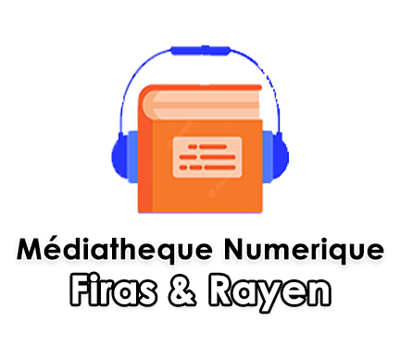
Description
Nous fournissons notre nouvelle application qu’est une médiathèque numérique géante accessible aux gestionnaires des médiathèques. Pour ceux qui ont fatigué par la gestion pénible des musiques, vidéos (films et enregistrements) et bibliothèque, cette application peut prendre charge de tous la travail 3 en 1 (on peut remarquer que c’est une gestion des vidéos/gestion des musiques/gestion de bibliothèque)… cette application est crée avec une interface graphique claire et formidable avec une accès sécurisée par la base de données (serveur de Médiathèque) … la page d’accueil te prendre ensuite vers la choix de gestion d’une des 3 filières mentionnés où on ouvre la porte vers des plusieurs outils de gestion( ajout, suppression, modification, recherche, calculs, opérations fournis par notre équipe)… Au niveau de l’interface, Logo est préparé par notre équipe (carrière : Graphic Designer) , en plus la gestion de couleur, la mise en page et les photos de couvertures, tous sont pris en considération pour donner une interface douce et professionnelle.

Slide 5
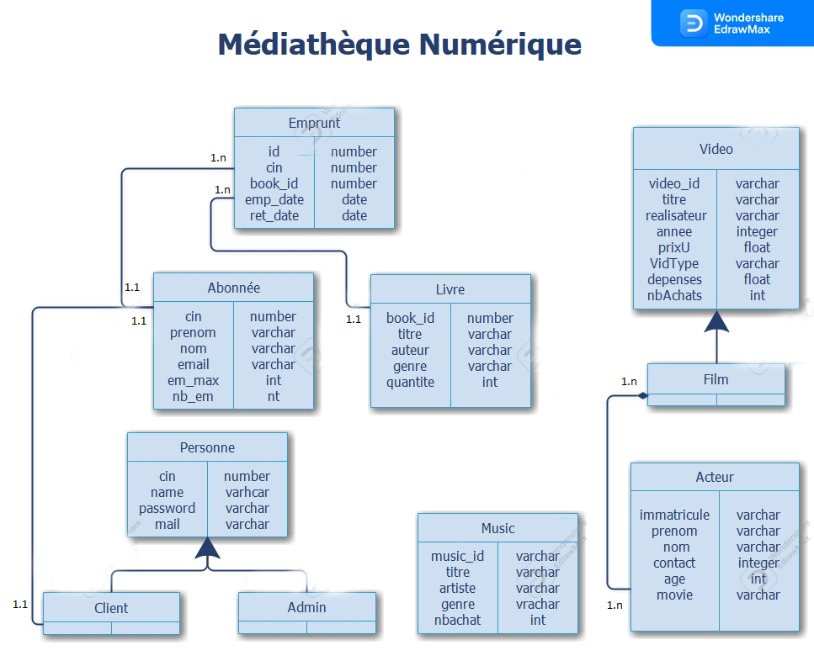

Slide 6
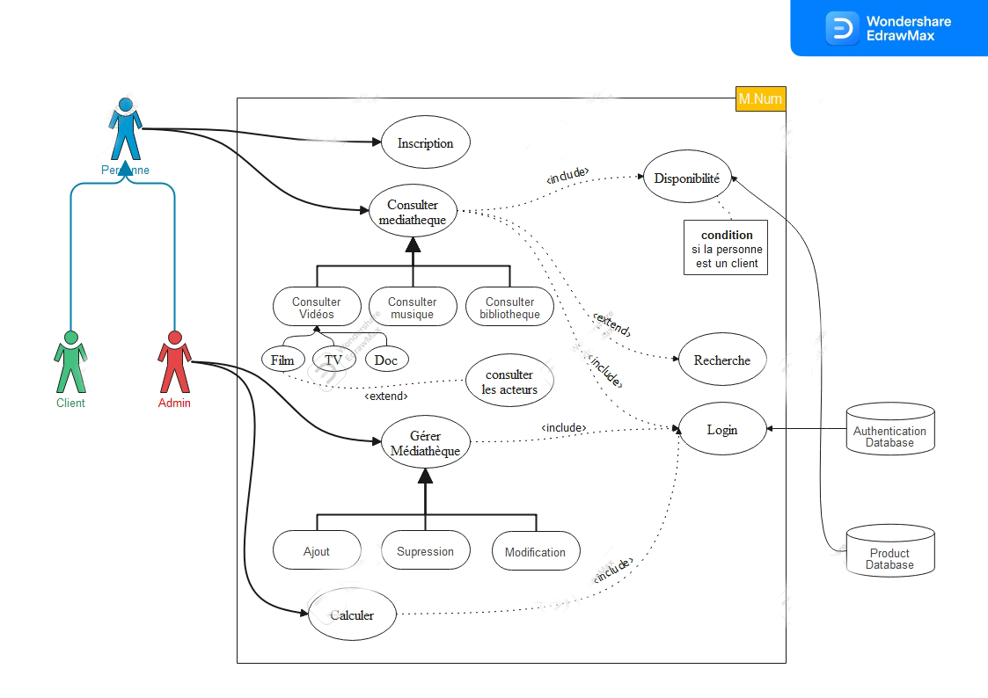

Slide 7
Fonctionalité
Nous avons inclus une partie d’inscription et de connexion pour accéder à l’application, Soit pour admin ou pour un client.
A l’entrée, la page «home » contient les trois boutons pour chaque section : Livre, Musique, Video.
La partie livre contient les œuvres à emprunter, les empruntes et les abonnées enregistrés qui peuvent être des clients . Ainsi que le pouvoir d’ajout, de suppression et de recherche de chacune, L’affichage des ouvrages ce fait par l’insertion des donnés extraites dans des composantes graphiques de type Jtable de javax.swing .*
Pour les empruntes , il existe un date limite qu’on peut pas dépasser attribuer automatiquement au moment de l’ajout de l’emprunt .
A l’ajout du l’utilisateur , il aura attribué un nombre donné d’emprunte limite a la fois et si le nombre est attenué alors il peut pas emprunte
A l’ajout de livre , il aura attribué un nombre maximum de quantité si le produit est epuisé alors on peut pas effectuer des emprunts
on peut :
faire des recherches des ouvrages selon des attributs de table choisis a travers l’interface graphique pour consulter les ouvrages existantes et ceux qui sont valable a l’instant .
- on peut consulter les ouvrages empruntés ou achetés pendant une durée spécifiée(année) par un abonnée specifique .
par l’utilisation d’un procédure stocké on peut faire des statistiques et consulter les ouvrages les plus demandés

Slide 8
Fonctionalité(suite)
La partie Video et la partie Musique contiennent les produits à acheter et les achats enregistrés ainsi que les méthodes d’ajout, suppression, modification, recherche et quelques autre operation speciale pour chacune tel que calculer les revenue de chaque video et chaque musique ainsi les profits totales des video pendant une année specifique ou calculer les profits pour chacun
On peut filtrer la recherche des video en choisissant le titre, le genre, le prix et l’année
pour le genre film de videos on peut consulter les acteurs de chaque film et on peut aussi effectuer une recherche detaillé sur les acteurs et les filtrage sont synchronisé ( si on ajoute une nouvelle filme , le menu des filme va être mis a jour automatiquement en ajoutant le choix de nouvelle film)

Slide 9
Traitement et extraction de données
-Pour les requêtes sql , on a utilisé les librairies java.sql.PreparedStatement et java.sql.Statement pour l’exécution des requetes sql d’insertion(insert) ,supression (delete)et de modification(update).
-Pour l’interrogation de base de donnés on a utilisé la librairie ResultSet.
-SQLException : pour traiter les exceptions concernant les requêtes sql.
-ClassNotFoundException : pour traiter les problèmes de connexion entre le programme et la base de données

Slide 10
Application OVERVIEW

Slide 11
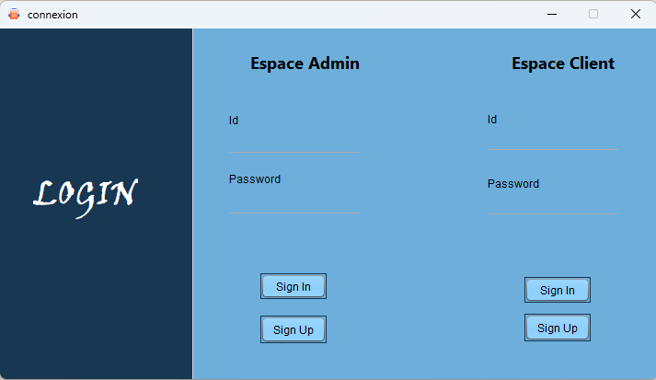
Login
Les Controles :
Si les champs sont vides : erreur
Si l’id inexistant : erreur
Si mot de passe erroné : erreur

Slide 12
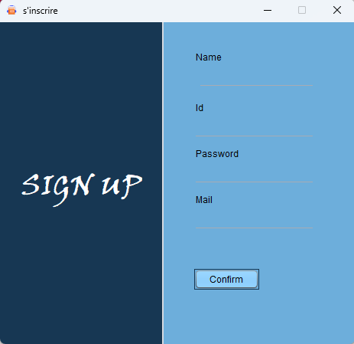
Inscription
Les Controles :
Si les champs sont vides : erreur
Si l’id d’un client n’est pas ajouté par un admin : erreur

Slide 13
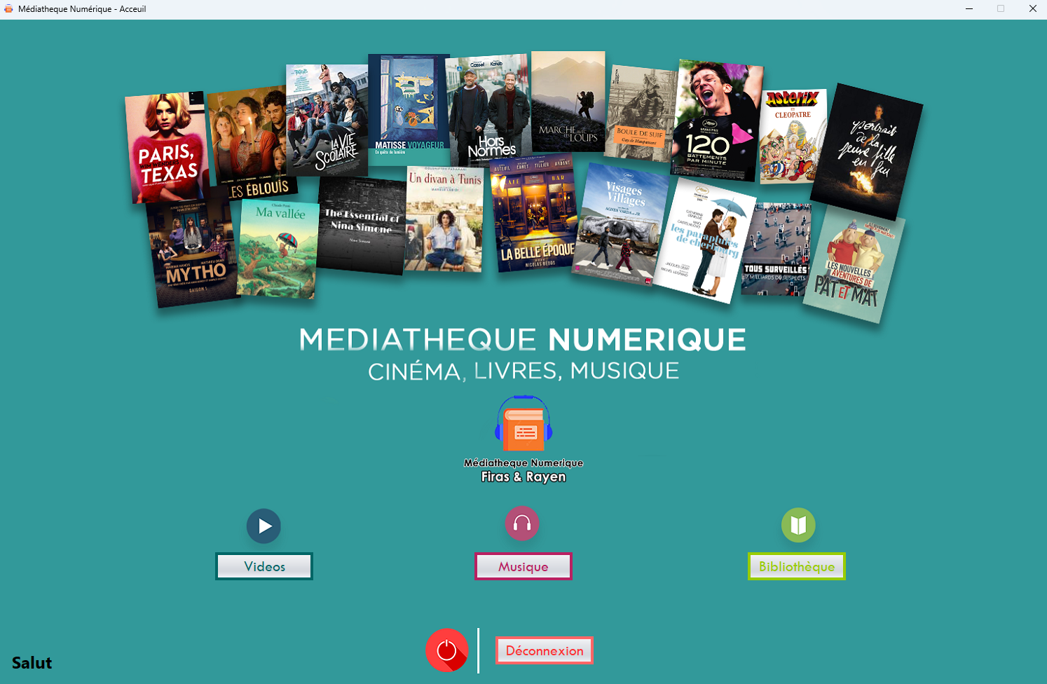
Acceuil

Slide 14
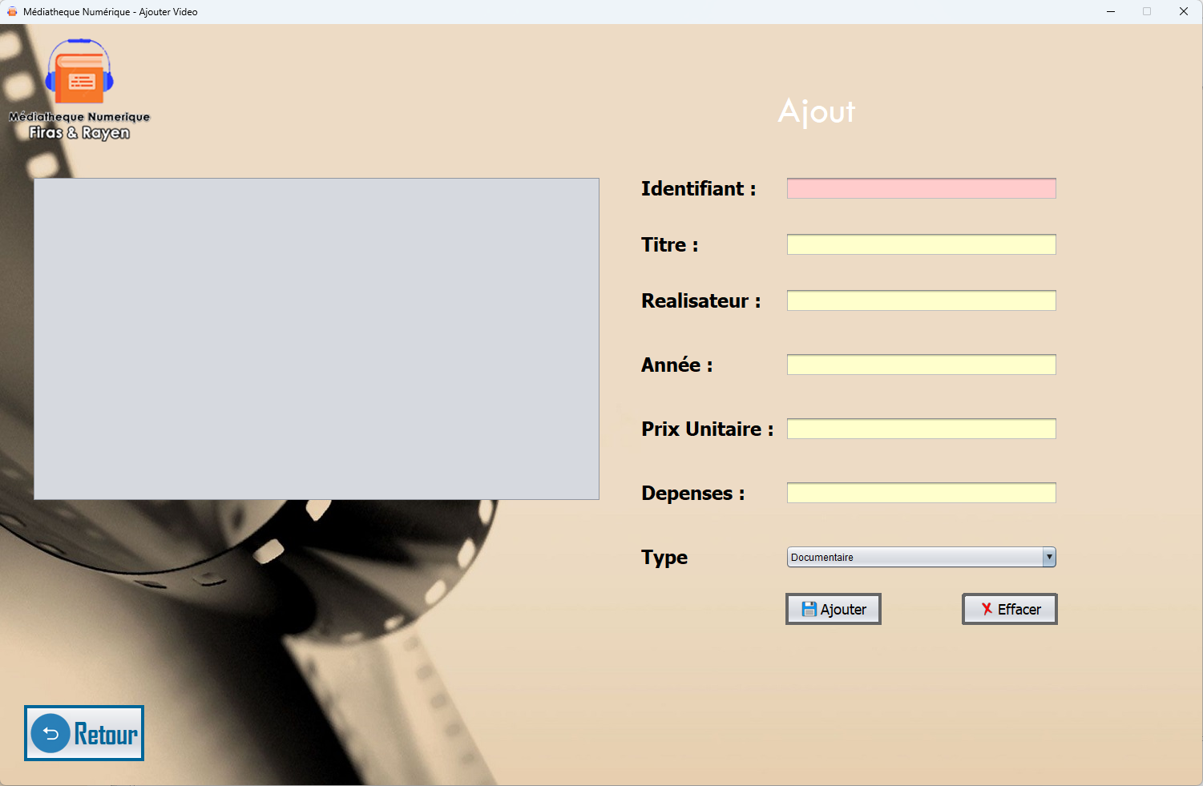
Ajout/supp de Video
Les Controles :
Si les champs sont vides : erreur
Si l’id existe déja : erreur
Si l’id inexistant en suppression: erreur
Si le prix n’est pas entre 20 et 50 : erreur
Si les dépenses sont négatifs : erreur

Slide 15
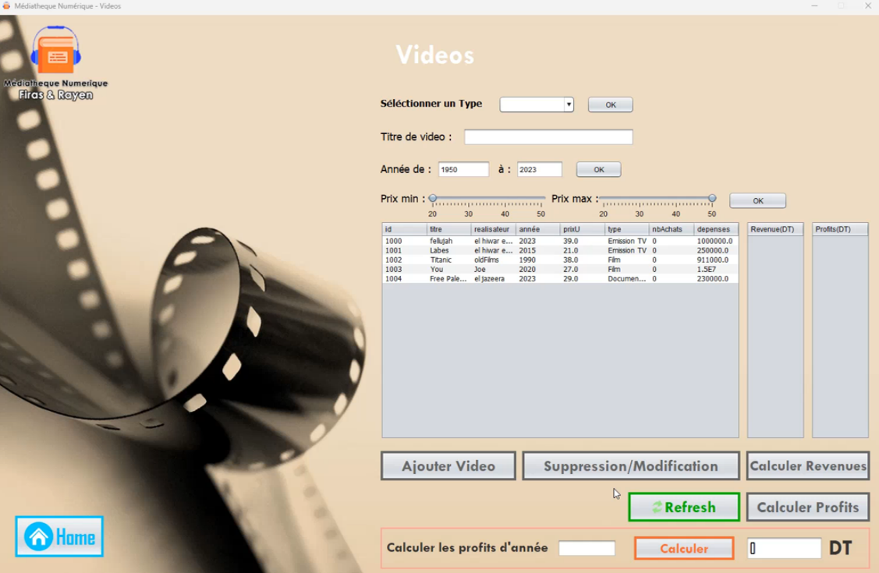
Calculer revenue/profit/ajout nombre d’achats

Slide 16
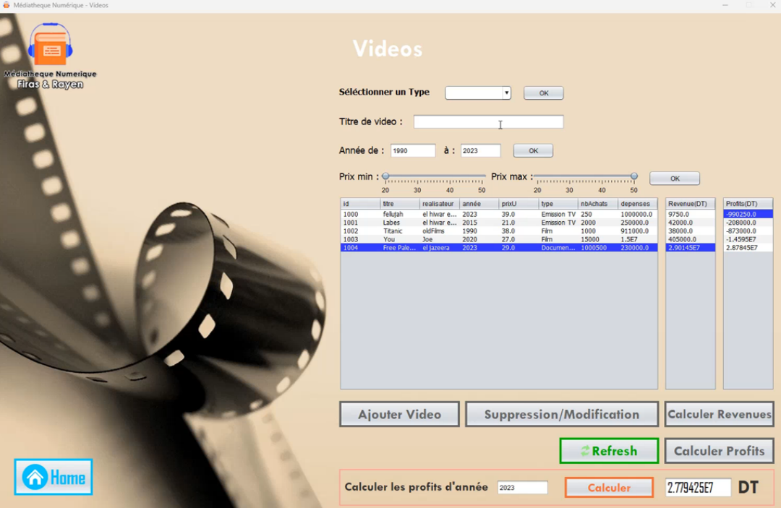
Filtrage et Recherche

Slide 17
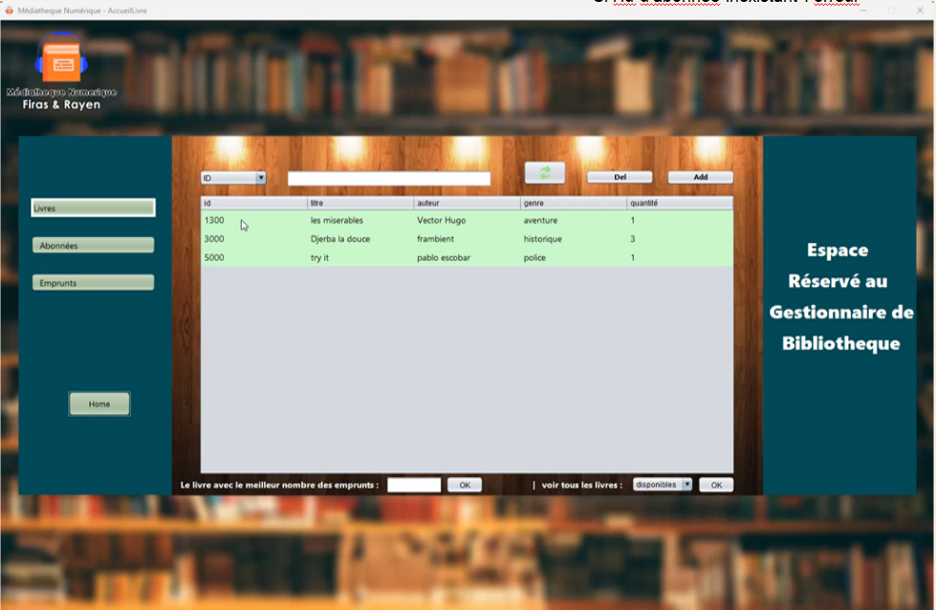
Ajout/suppression et fonctionalités de page Emprunts
Les Controles :
Si les champs sont vides : erreur
Si l’emprunt existe déja : erreur
Si nb max des emprunts a la fois est attaint par l’abonnée : erreur
Si quantité de livre deviant 0 : erreur d’épuis de livre
Si l’id de livre inexistant : erreur
Si l’id d’abonnée inexistant : erreur

Slide 18

Procedure stockée : le livre le plus emprunté tous le temps

Slide 19
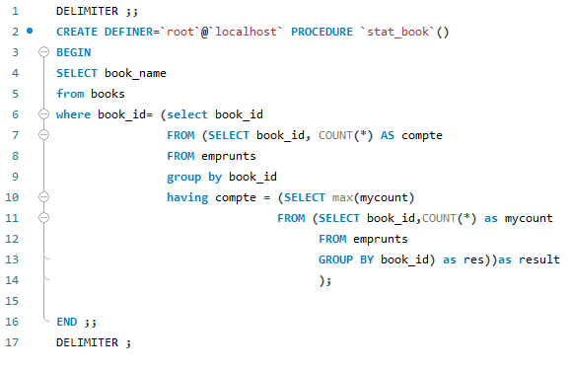
La procedure : stat_book()

Slide 20
Merci
FST - Université El Manar
95 061 033
firas.abdelmoumen@etudiant-fst.utm.tn

